Slide 1

Resultats de l’enquesta XVIII Setmana Sense Fum
Miniatura.
www.setmanasensefum.cat

Slide 2

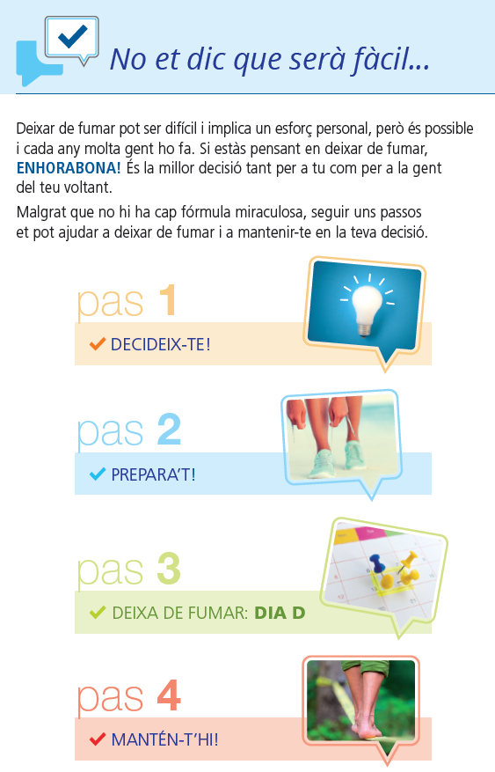

Noves guies d’intervenció per ajudar a deixar de fumar
per als pacients per als professionals
Biblioteca del www.papsf.cat

Slide 3
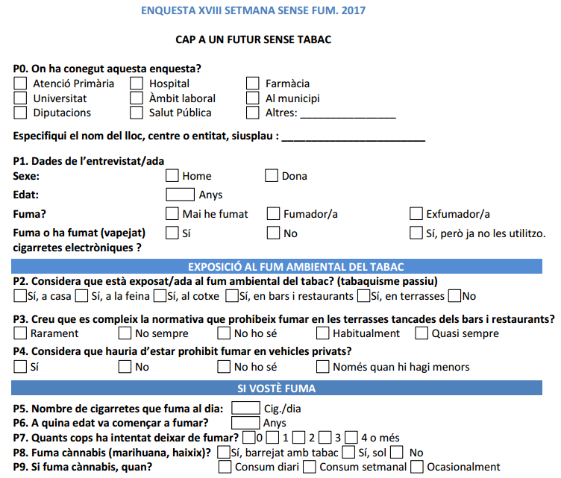
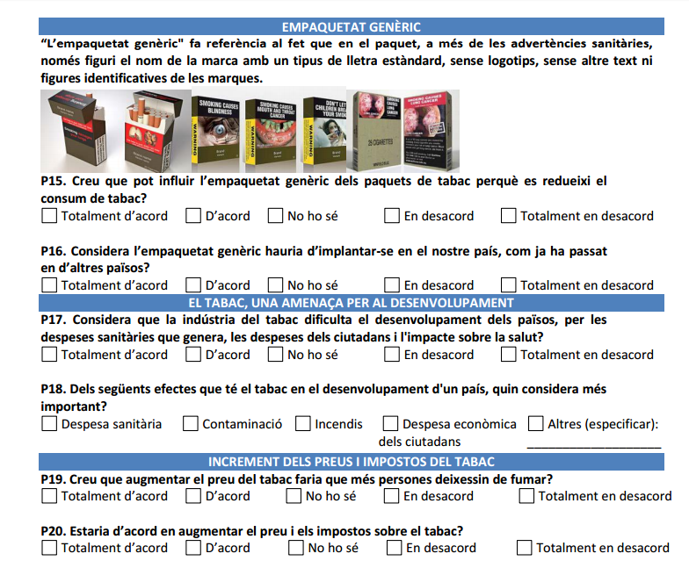
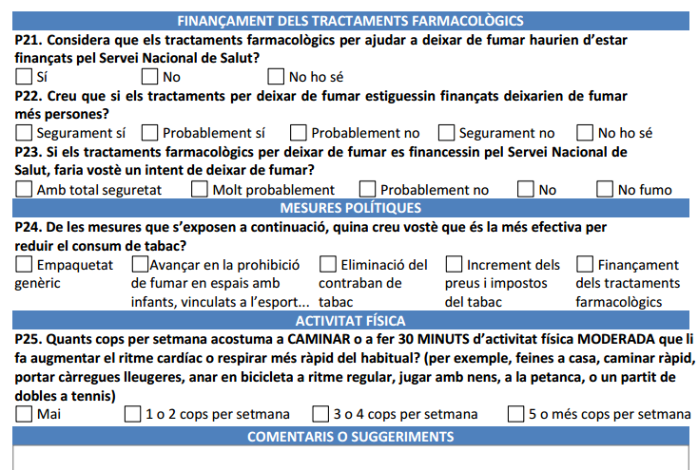
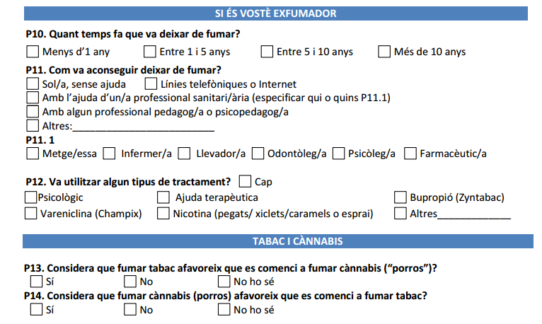

Slide 4
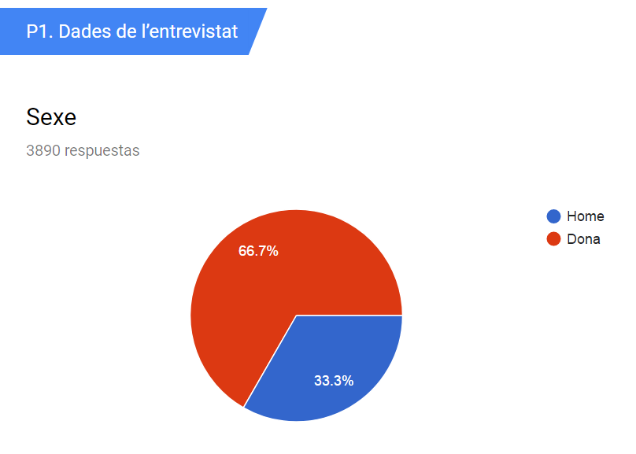
Descripció de la mostra P
9.045 enquestats
3.985 de Catalunya (44%)
Edat: mitjana de 44,4 anys (DE: 13,77)

Slide 5
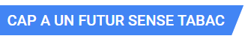


Slide 6
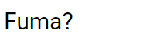
Descripció de la mostra P

Slide 7
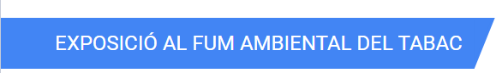
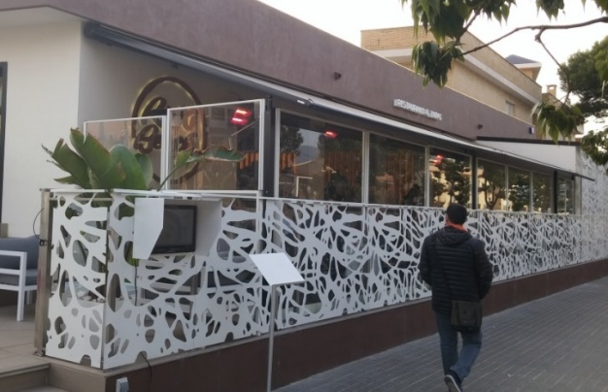
P2 Considera que està exposat/da al Fum ambiental del Tabac? (Tabaquisme passiu)
El 51,8% dels enquestats considera que està exposat al fum ambiental de tabac. El 48% en les terrasses.
Notes:
LLa llei del tabac estableix en el cas de les terrasses que si estan cobertes i tancades per més de dues parets, es considera espai tancat, de manera que el seu propietari no hauria de permetre que es fumi dins. Un recent estudi de l'OCU ens diu que el 87% dels bars amb terrasses tancades no compleixen la normativa. Segons la nostra enquesta, la major part de l'exposició al fum de tabac té lloc a les terrasses. La llei diu que "s'entén per espai a l'aire lliure tot espai no cobert o tot espai que estant cobert estigui envoltat lateralment per un màxim de dues parets, murs o paraments".

Slide 8
P3. Creu que es compleix la normativa que prohibeix fumar en les terrasses tancades dels bars i restaurants
Quasi la meitat dels no fumadors creu que NO, o rarament, es compleix la normativa a les terrasses.
Notes:
Un 20% considera que no es compleix la normativa o ho fa rarament sobre exposició al fum del tabac en terrasses. Entre els no fumadors ascendeix al 42,6%. Això considerant que bona part de la població desconeix probablement detalls tan tècnics com el nombre de paraments que ha de tenir una terrassa per considerar-la espai obert o tancat

Slide 9

P4. Considera que hauria d’estar prohibit fumar en vehicles privats?
El 66% considera que hauria d’estar prohibit o al menys si hi ha menors.
Notes:
Fins a un 66% dels enquestats considera que hauria d'estar prohibit fumar al cotxe, almenys quan hi ha nens. Alguns països ja tenen prohibicions en aquest sentit com França, Gal·les, Anglaterra, Austràlia o USA (en alguns estats).
Fins i tot els fumadors es mostren partidaris de regular el consum en els cotxes, en un 62,7%

Slide 10
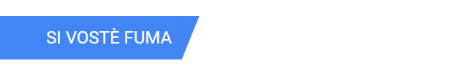
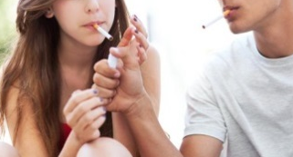
Característiques dels fumadors/es P
Mitjana: 10 ,5 Cig/dia
Notes:
L'edat de començament dels fumadors va ser majoritàriament entre els 15 i els 19 anys (ara l'edat mitjana de començament està al voltant dels 13 anys).

Slide 11
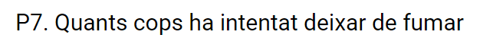
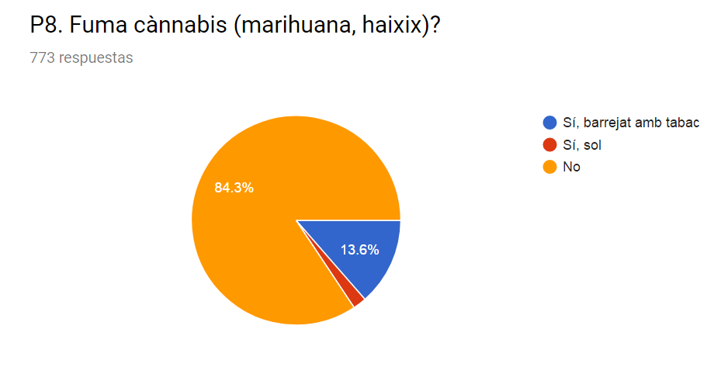
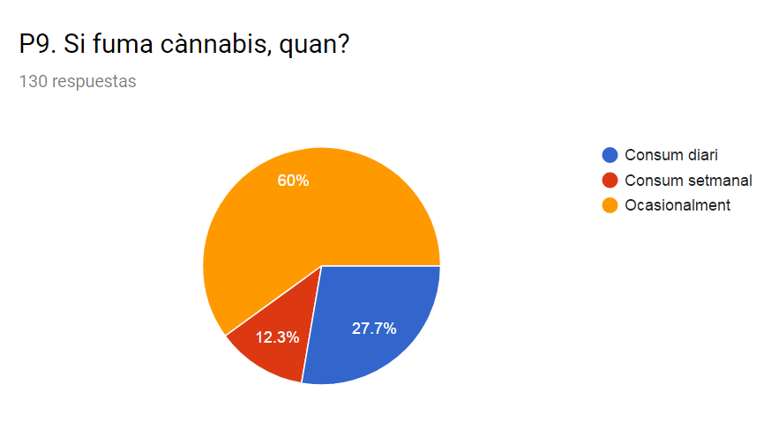
Característiques dels fumadors/es P
El 70 % dels fumadors, han fet al menys un intent per deixar de fumar
15,7%
2,1%
Notes:
Cal destacar que el 70% dels fumadors ha fet almenys un intent d'abandonament. Un 15,7% fuma cànnabis, la majoria barrejat amb tabac. D’aquests, el 60% com a consum ocasional.

Slide 12
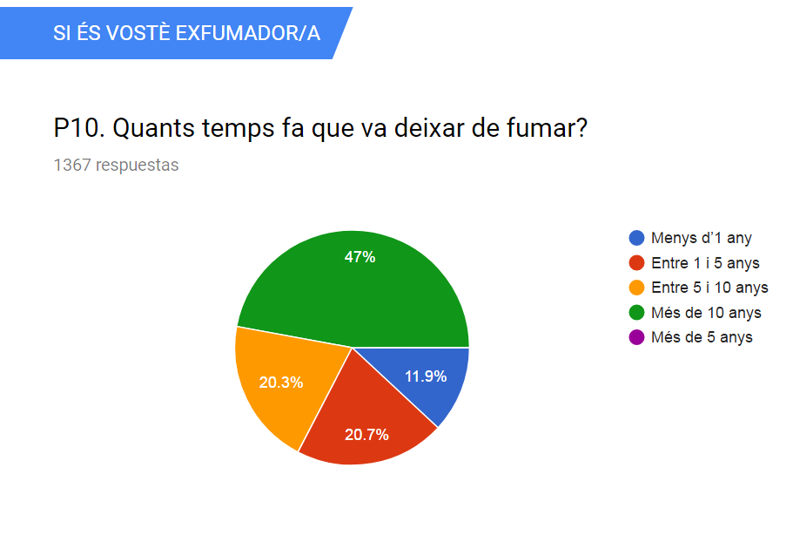
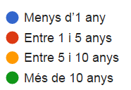
Característiques dels exfumadors/es P
Notes:
El 12% ha deixat en l’últim any.
La majoria dels fumadors/es han deixat de fumar sense ajuda.
Volem transmetre que els professionals sanitaris, especialment els d’atenció primària els podem ajudar a deixar de fumar, i que hi ha tractaments efectius per fer-ho.

Slide 13
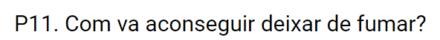
Característiques dels exfumadors/es P
Notes:
El 11,6% dels que han deixat de fumar amb ajuda professional, ha estat per un professional sanitari, en la seva majoria per infermer/a (48%) o metge/essa (28%)

Slide 14
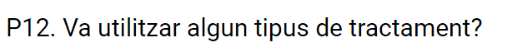
Característiques dels exfumadors/es P
Notes:
La majoria dels exfumadors/es declaren que han deixat de fumar sense cap tractament.

Slide 15
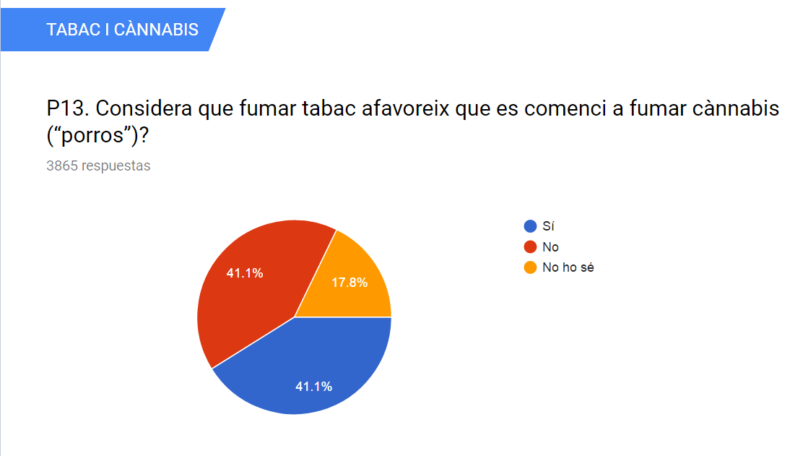
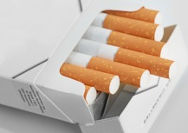
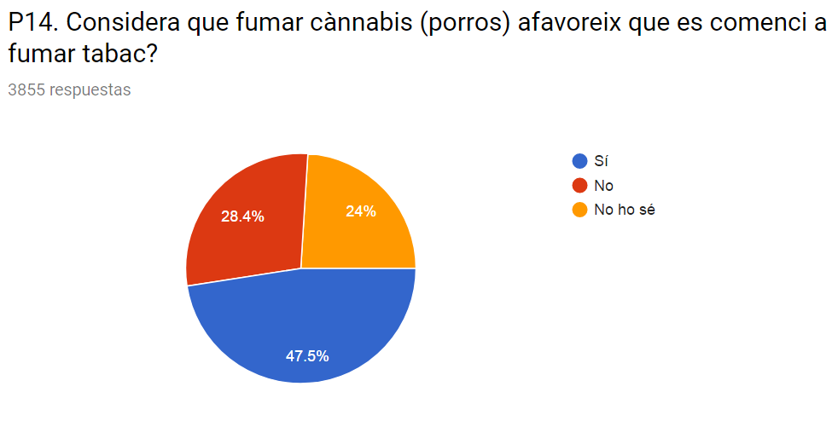

Notes:
Habitualment, començar a fumar tabac s'ha considerat, és, una porta d'entrada per al consum de cànnabis. Encara que en menor proporció, s'està veient que una part dels joves comencen a consumir cànnabis, i, a part dels efectes perjudicials d'aquesta substància, acaben a més addictes a la nicotina.

Slide 16
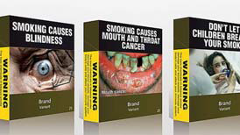
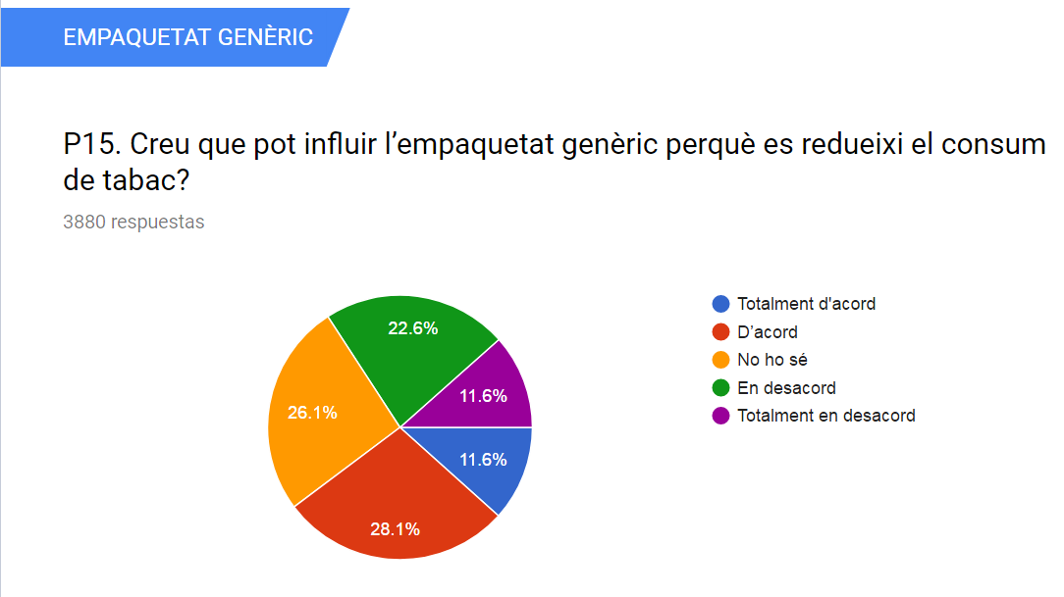
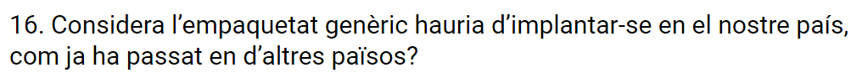
El 39,5 % creu que pot influir en la reducció del consum de tabac
Més de la meitat dels enquestats opinen que l’empaquetat genèric hauria d’implantar-se en el nostre país.
Notes:
El paper del empaquetat genèric per influir en la reducció del consum de tabac és recolzat per quasi el 40% dels enquestats (l'any passat un 30%). Es calcula que un 3,6% dels fumadors, uns 270000 a Espanya deixarien de fumar si s'aprovés l'empaquetat genèric com en altres països com França, Regne Unit, Austràlia ...
En l'últim Eurobaròmetre estaven a favor de les advertències gràfiques el 75% dels europeus i el 54% estaven d'acord amb l'envàs genèric.
A la nostra enquesta, un 52,7% és partidari de la implantació al nostre país.
Com amb altres mesures de control, la posada en marxa augmenta l'acceptació. A Austràlia, el suport a l'envasament genèric va augmentar d'un 28 a un 51% després de la implantació de la mesura.

Slide 17
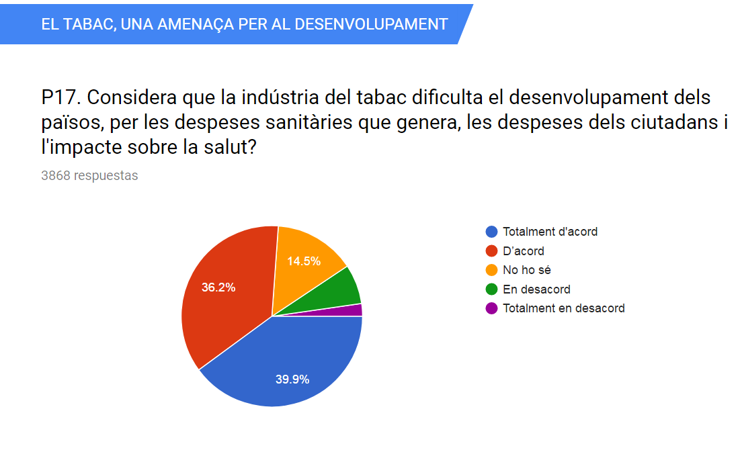

El 75% considera que l’industria és una amenaça per al desenvolupament dels països. el tabac
Notes:
L'OMS celebra cada 31 de maig el Dia Mundial Sense Tabac. Aquest any el lema és "El tabac, una amenaça per al desenvolupament".
Al món hi ha mil milions de fumadors, el 80% en països d'ingressos baixos o mitjans. El cost dels serveis sanitaris, la mortalitat prematura dels consumidors, priven a les seves famílies i la societat de la sustentació econòmic. A més, en alguns països, els nens treballen en el cultiu de tabac exposats a la malaltia de la nicotina verd, produïda pel maneig de fulles humides de tabac.

Slide 18
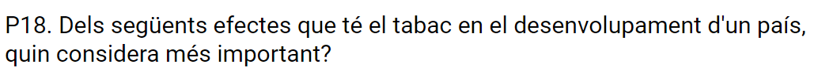

El 77% opina que la despesa sanitària és el principal efecte que té el tabac en el desenvolupament d’un país.

Slide 19
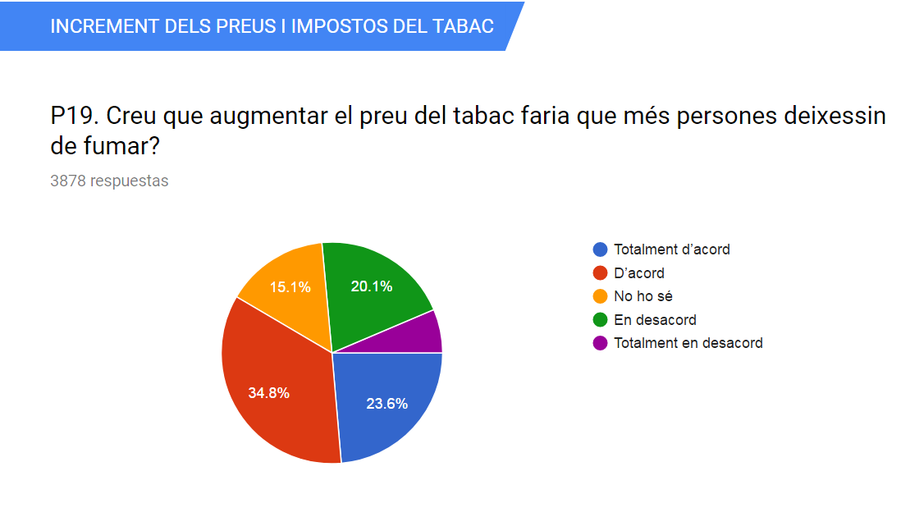
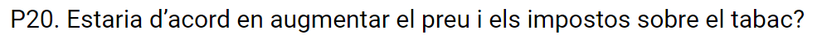
El 58 % pensen que l’augment del preu del tabac faria que més persones deixessin de fumar
El 72,4% estaria d’acord en pujar el preu i els impostos del tabac
Notes:
Clàssicament l'augment de la fiscalitat i del preu del tabac és la mesura de més impacte per deixar de fumar. Es calcula que un increment del 10% en el preu, disminueix la prevalença un 4%. Així ho reconeixen la majoria dels entrevistats.

Slide 20
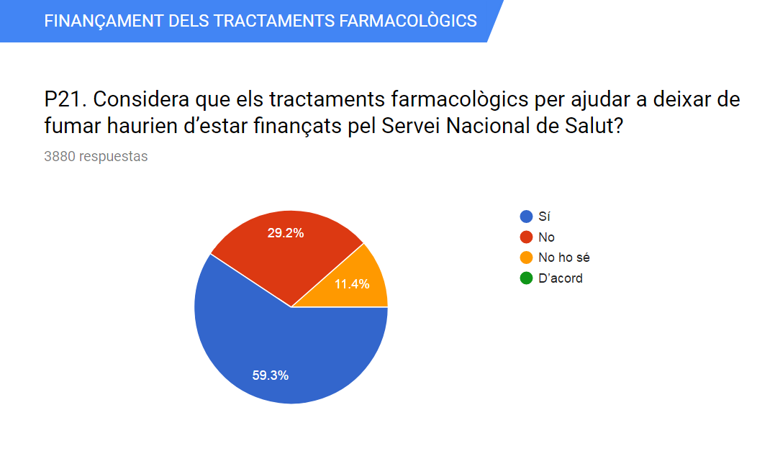
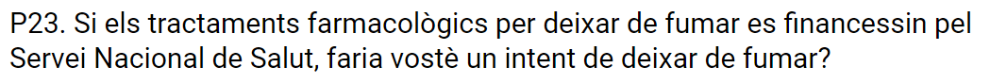
El 72,6% dels fumadors creuen que haurien d’estar finançats
front el 55,7% dels no fumadors
El 78% dels fumadors es plantejarien deixar de fumar si el tractament estigués finançats
Notes:
Encara que el finançament del tractament ha demostrat en alguns estudis que pugui disminuir la prevalença del tabaquisme, és una mesura complementària per a altres mesures de control. Encara que la majoria dels fumadors deixen de fumar sense ajuda, el finançament augmenta el nombre d'intents, l'ocupació de fàrmacs i les taxes d'abstinència.

Slide 21
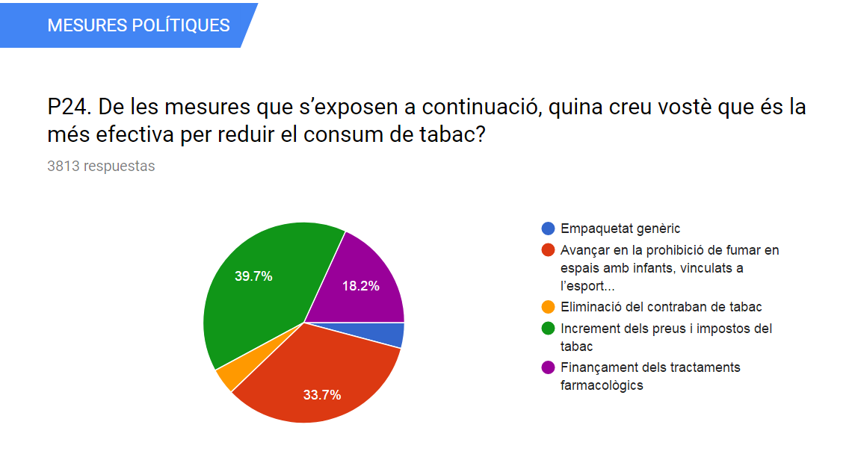
Les mesures més valorades per reduir el consum de tabac són avançar en els espais sense fum, incrementar el preu i impostos del tabac i finançar els tractaments farmacològics.

Slide 22
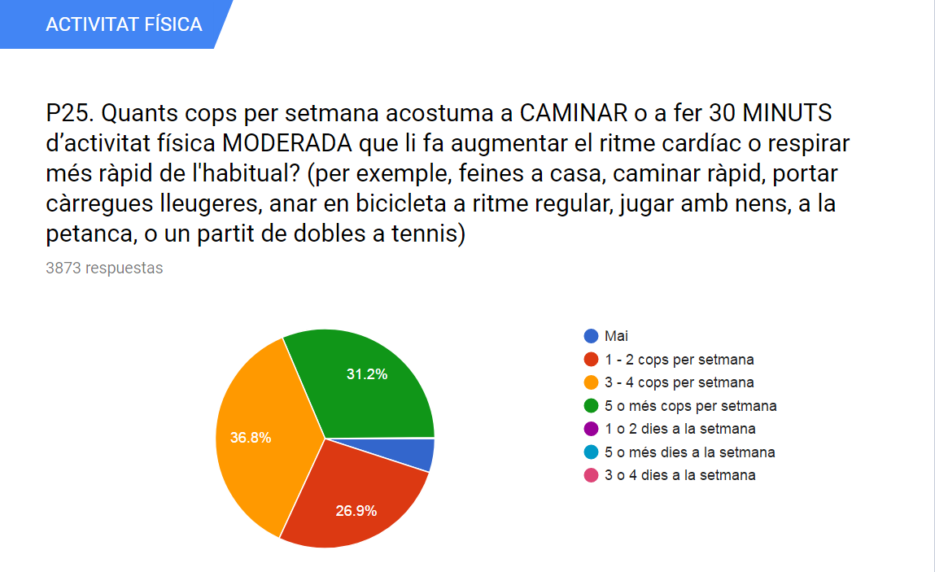
Fumador/a
No fumador/a

Slide 23
Conclusions (1/2)
A Catalunya està consolidada la SSF i cada vegada s’augmenta més el nombre d’institucions que es sumen a la campanya.
La meitat dels enquestats considera que està exposat al fum ambiental de tabac, principalment en les terrasses. És important continuar avançant en les lleis protectores de regulació d’espais.
El 70 % dels fumadors han fet al menys un intent per deixar de fumar.
Binomi tabac-cànnabis es “retroalimenten”.
Més de la meitat dels enquestats opinen que l’empaquetat genèric hauria d’implantar-se en el nostre país
La majoria considera que l’industria és una amenaça i opina que la despesa sanitària és el principal efecte que té el tabac en el desenvolupament d’un país.

Slide 24
Conclusions (2/2)
Les mesures més valorades pels enquestats per reduir el consum de tabac han estat:
Incrementar el preu i impostos del tabac
Avançar en els espais sense fum
Finançar els tractaments farmacològics.

Slide 25
Resultats de l’enquesta XVIII Setmana Sense Fum
Moltes gràcies!
Miniatura.
www.setmanasensefum.cat

